Slide 1
MATERI AJAR KEBUDAYAAN JAWA PERTEMUAN 6
PROGRAM STUDI | DESAIN INTERIOR
FAKULTAS | SENI RUPA DAN DESAIN UNIVERSITAS SEBELAS MARET
NAMA DOSEN | Dr. RAHMANU WIDAYAT, M.Sn.
NIP | 19621221 199201 1 001
MATA KULIAH | KEBUDAYAAN JAWA
KODE MATA KULIAH/ KELAS | SR2110/ A
SEMESTER/SKS | III/2
PERTEMUAN 6 | TUGAS PRESENTASI DAN DISKUSI KELOMPOK 2 MATERI “KEBUDAYAAN YOGYAKARTA”

Slide 2
PRESENTASI KELOMPOK
FORMAT: POWERPOINT
TATA CARA PRESENTASI
JUDUL
PENDAHULUAN
PEMBAHASAN
KESIMPULAN
DAFTAR PUSTAKA
PEMBUKAAN (PERKENALAN)
PRESENTASI
TANYA-JAWAB/DISKUSI
PENUTUP

Slide 3
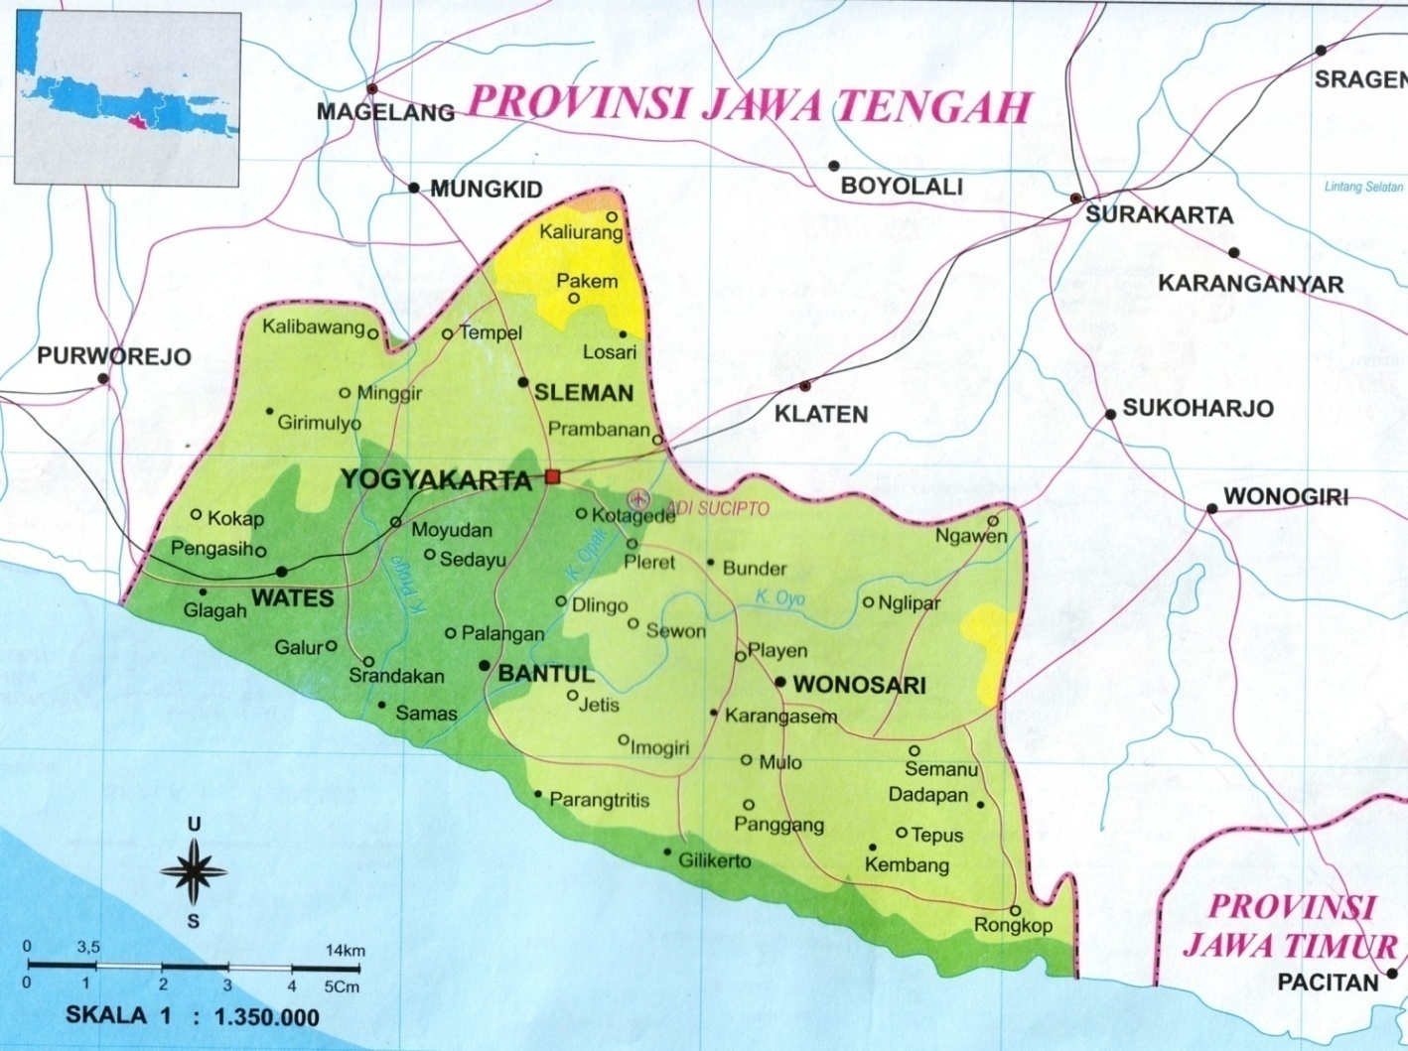
I. PENDAHULUAN

Slide 4
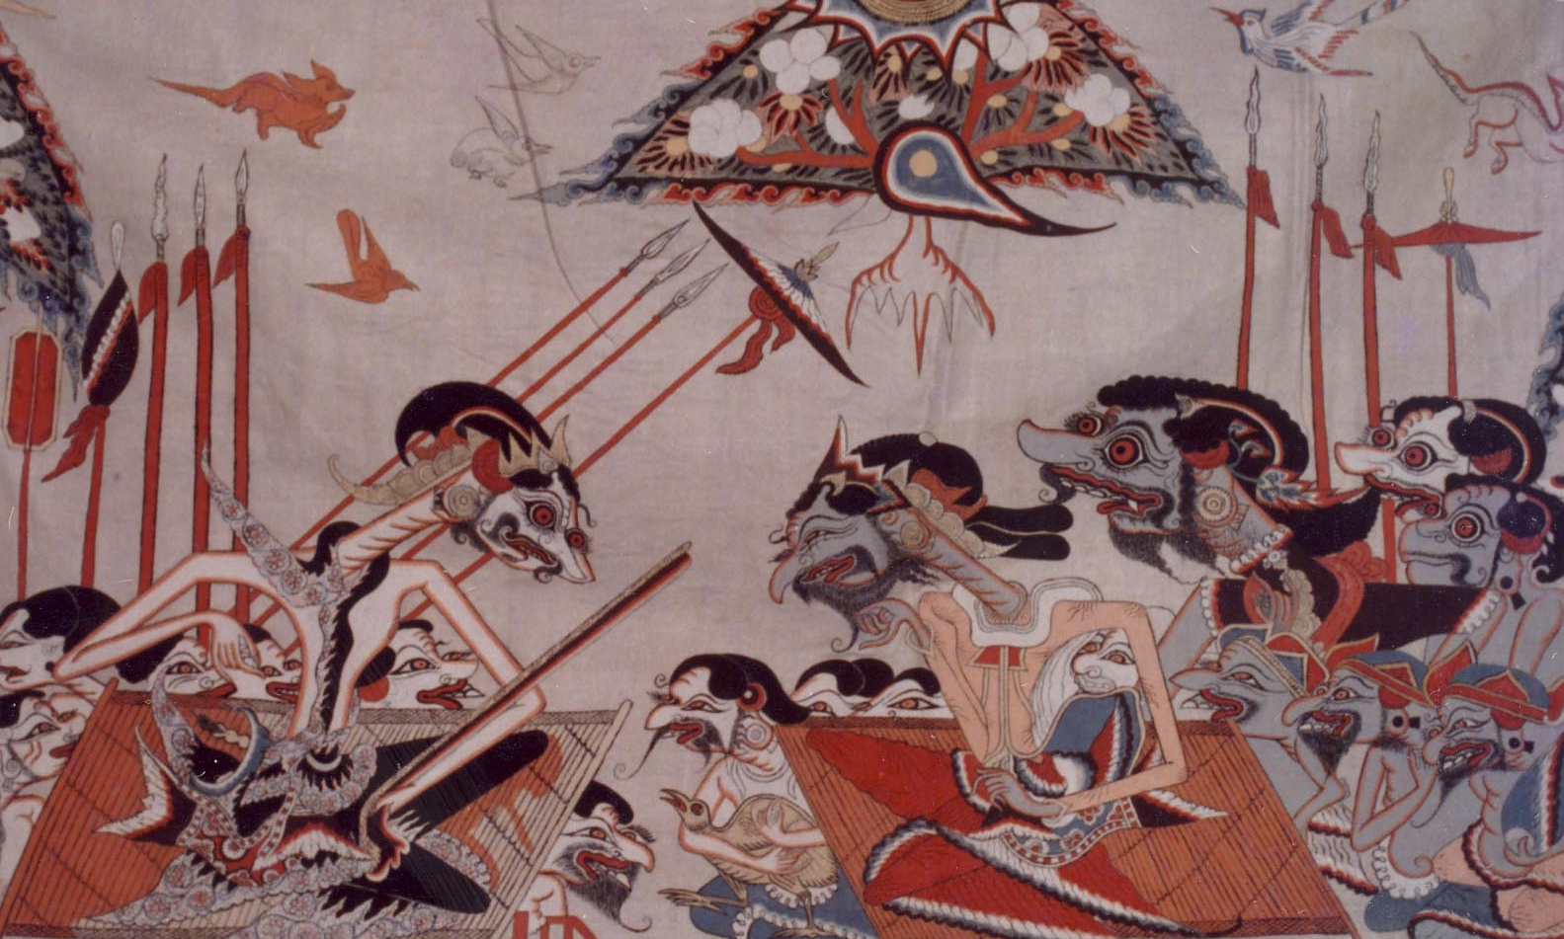
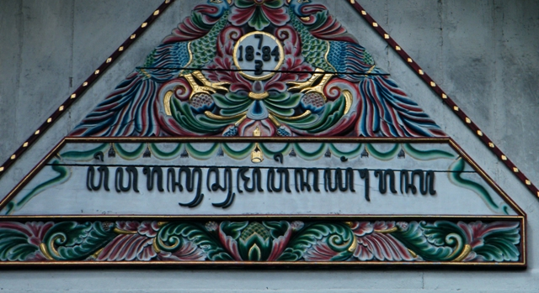
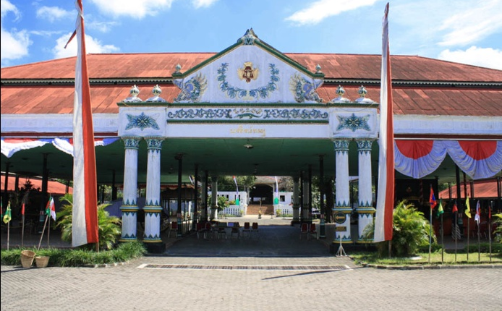
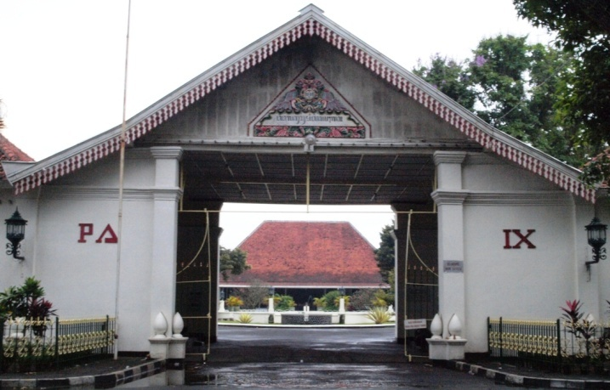
II. PEMBAHASAN
KASULTANAN YOGYAKARTA 1755
PAKUALAMAN
1813

Slide 5
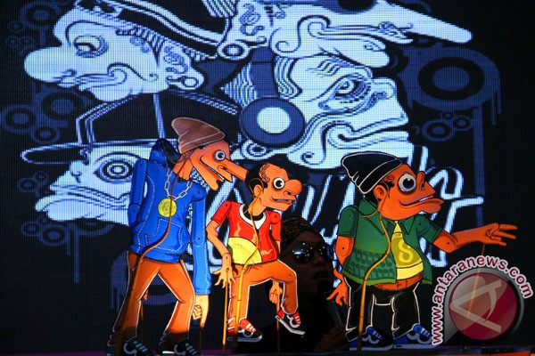
WAYANG HIP HOP

Slide 6
III. PENUTUP
KEPUSTAKAAN
MANFAAT :
MENDESAIN INTERIOR PUSAT KEBUDAYAAN YOGYAKARTA
MENDESAIN INTERIOR MUSEUM KEBUDAYAAN YOGYAKARTA
MENDESAIN INTERIOR GEDUNG PERTUNJUKAN SENI TRADISIONAL YOGYAKARTA
MENDESAIN INTERIOR DENGAN TEMA YOGYAKARTA
BUKU:
Koentjaraningrat, 1994. Kebudayaan Jawa. Jakarta: Balai Pustaka.
VIDEO:
Youtube, rekaman sendiri, rekaman rekan
GAMBAR:
Google Image, scan gambar, foto pribadi, sketsa pribadi, foto rekan, foto dokumentasi mahasiswa Interior FSRD UNS, foto dokumentasi Jurusan Desain Interior FSRD UNS, foto dokumentasi Jurusan Seni Kriya ISI Surakarta

